Slide 1
Схемы изменения маршрута
движения транспорта
до Гиперкуба

Slide 2
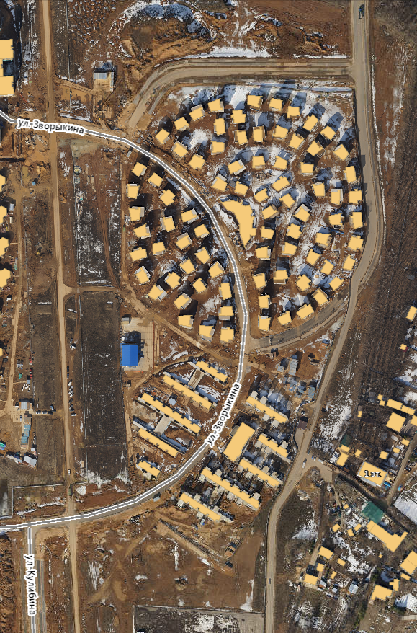








Схема № 1. Маршрут движения
Маршрут движения транспорта до Гиперкуба

Slide 3
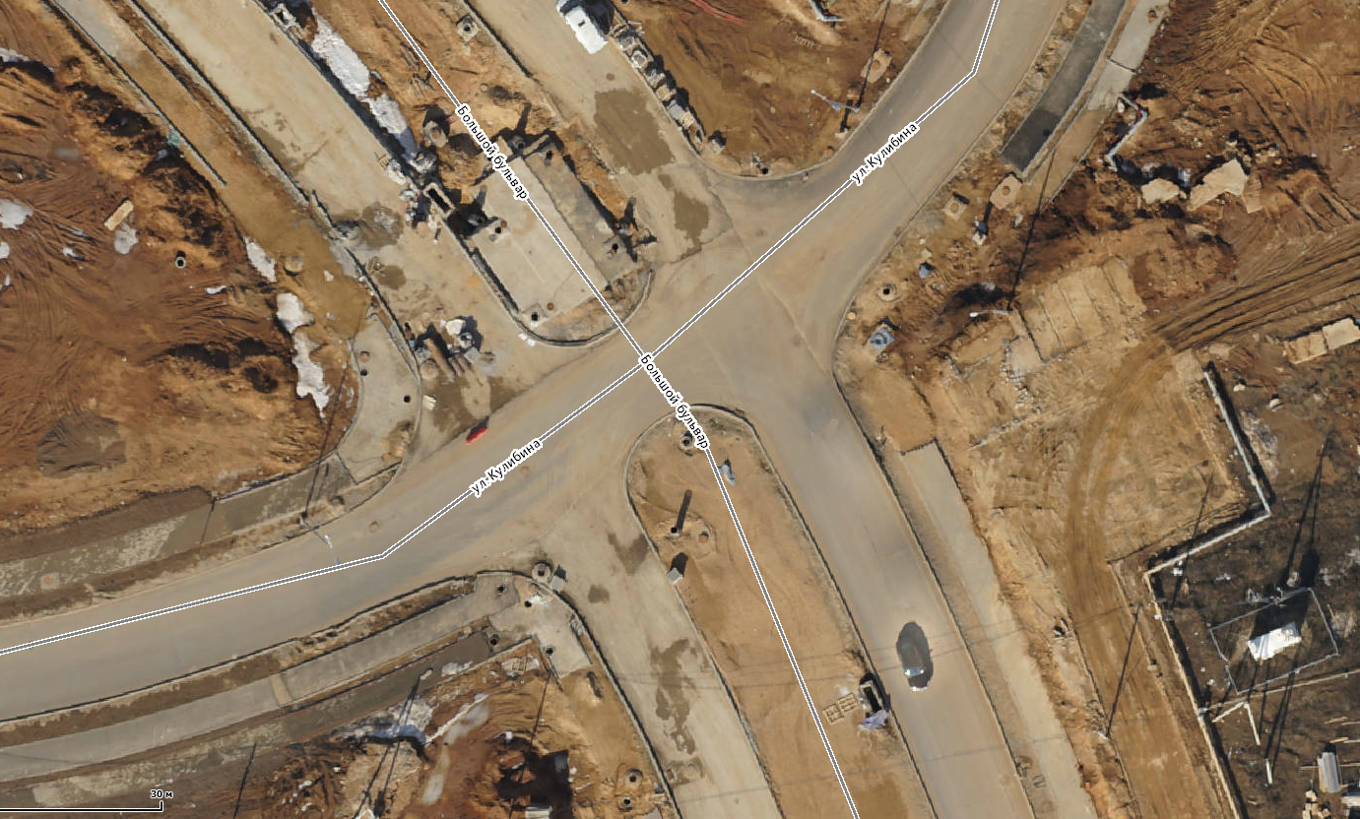






Схема № 2. Установление приоритета движения

